Slide 1
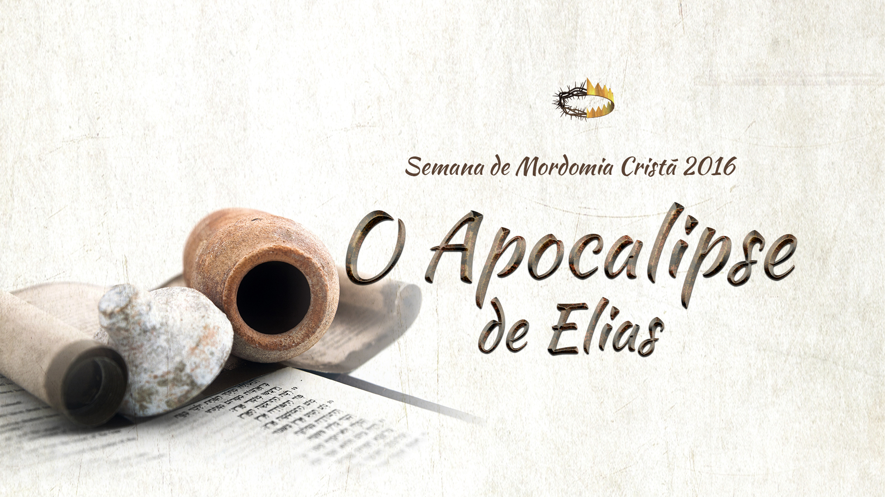
Notes:
www.4tons.com
Pr. Marcelo Augusto de Carvalho

Slide 2
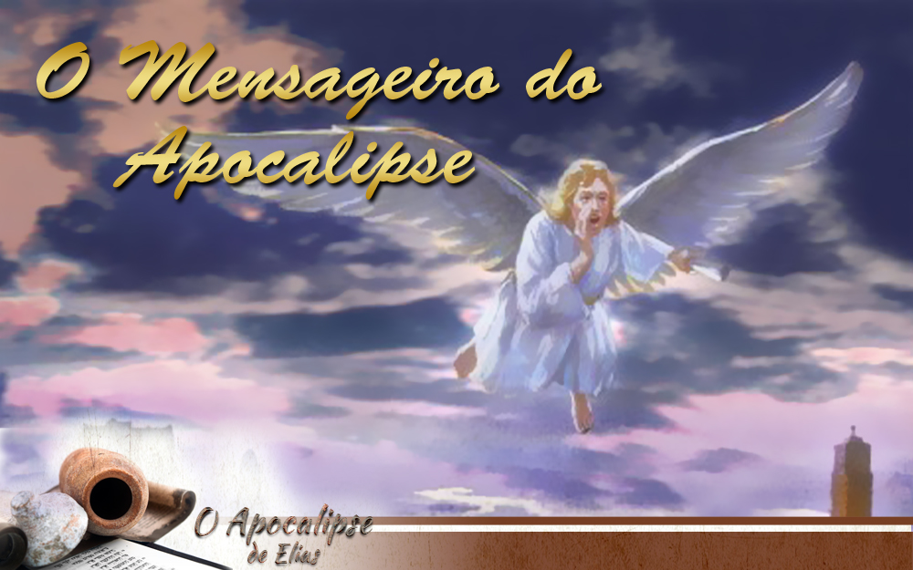

Slide 3

E vi outro anjo voar pelo meio do céu, e tinha o evangelho eterno, para o proclamar aos que habitam sobre a terra, e a toda a nação, e tribo, e língua, e povo...

Slide 4
...Dizendo com grande voz: Temei a Deus, e dai-lhe glória; porque é vinda a hora do seu juízo. E adorai aquele que fez o céu, e a terra, e o mar, e as fontes das águas.
Apocalipse 14:6, 7

Slide 5

I – QUAL É O SIGNIFICADO DO ANJO?

Slide 6

Anjo é uma palavra proveniente do grego (NT) angelos que significa “mensageiro”1. Na Bíblia, anjo pode se referir tanto a seres celestiais quanto ao ser humano, quando este atua como um mensageiro de Deus (Lc 7:24; 9:52; Tg 2:25).

Slide 7
O fato de esse mensageiro
estar voando pelo meio do céu e proclamando sua mensagem em
alta voz nos leva a entender que essa é uma mensagem urgente e que
não há tempo a perder.

Slide 8
II – CARACTERÍSTICAS DA MENSAGEM DO PRIMEIRO ANJO

Slide 9
1
prega o evangelho eterno
2
conclama todos a temerem a Deus e darem glórias a Ele,
3
apresenta que a hora do juízo é chegada
4
leva todos a adorarem aquele que fez o céu, e a terra, e o mar, e as fontes das águas.

Slide 10

1
Evangelho eterno
Na Bíblia, o evangelho está ligado às boas-novas de salvação. No entanto, o mensageiro do Apocalipse não anuncia um evangelho qualquer. Não é simplesmente algum evangelho ou um evangelho, mas sim o evangelho eterno.

Slide 11
1
Evangelho eterno
Que grupo religioso teria as qualificações para apresentar esse evangelho eterno?

Slide 12
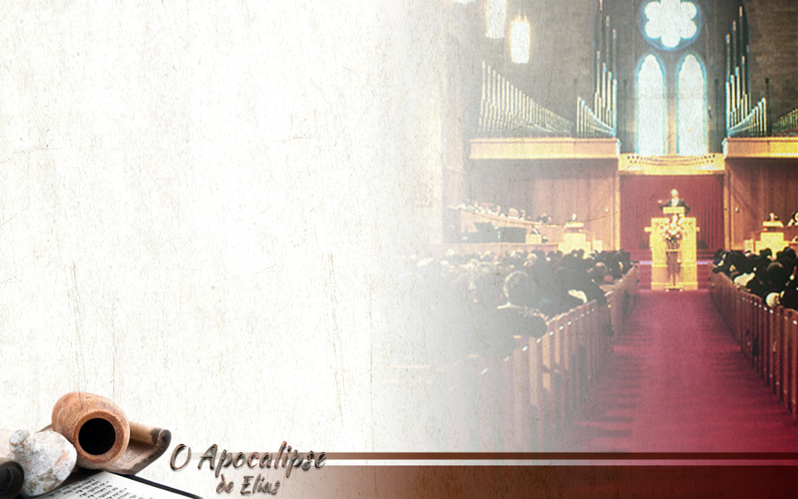
1
Evangelho eterno
Evangélicos protestantes:
caracteriza-se por todos aqueles que não são católicos ou que surgiram após a reforma da igreja na Idade Média. Dentre as igrejas desse grupo estão todos os evangélicos tradicionais, conservadores ou liberais, pentecostais ou não, etc.

Slide 13
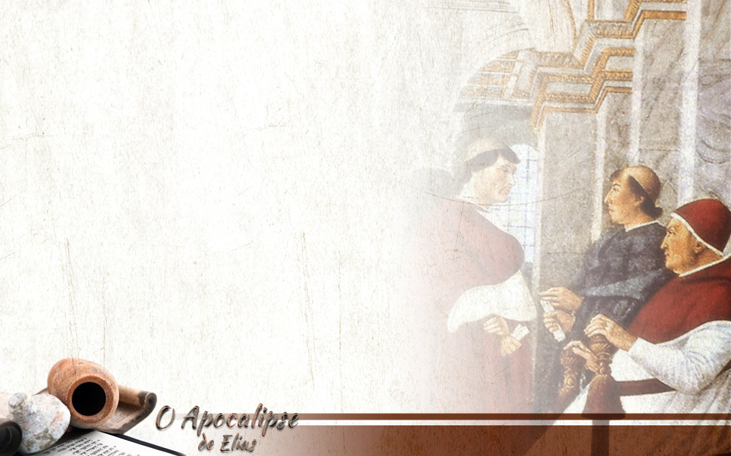
1
Evangelho eterno
Católicos:
Para os católicos, a salvação não é alcançada pelas obras da lei, nem pela graça mediante a fé, mas sim através dos sacramentos da igreja. São eles: o batismo, a confirmação, a eucaristia, a penitência, a unção dos enfermos, a ordem e o matrimônio.

Slide 14
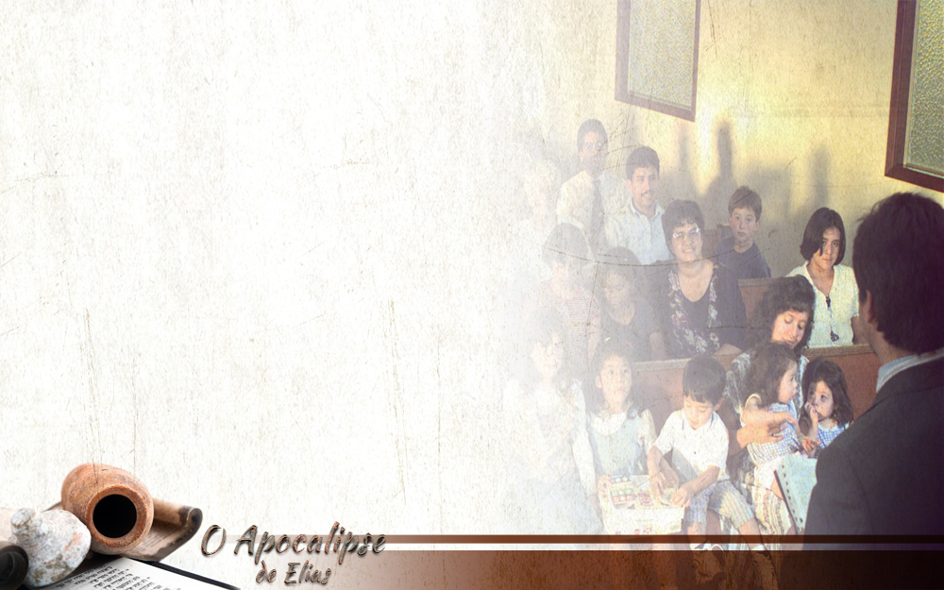
1
Evangelho eterno
Adventistas do Sétimo Dia:
O modelo desse evangelho é o
cordeiro que foi morto (Gn 3:21) e a graça que foi então comunicada
aos nossos primeiros pais imediatamente após a queda.

Slide 15
1
Evangelho eterno
Podemos perceber que a mensagem do evangelho eterno é apresentada pelo remanescente da profecia bíblica, um povo que surgiu especialmente para restaurar essa e outras verdades
(Ap 12:17; 14:12).

Slide 16
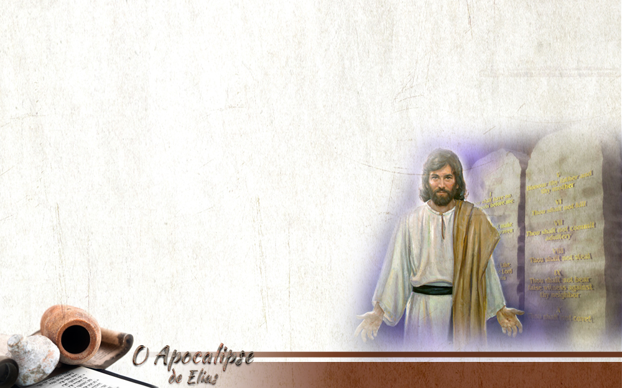
2
Temei a Deus e dai-lhe glória
Temer a Deus significa obedecê-Lo na guarda dos Seus mandamentos. O temor ao Senhor e a guarda dos mandamentos sempre
aparecem juntos.

Slide 17
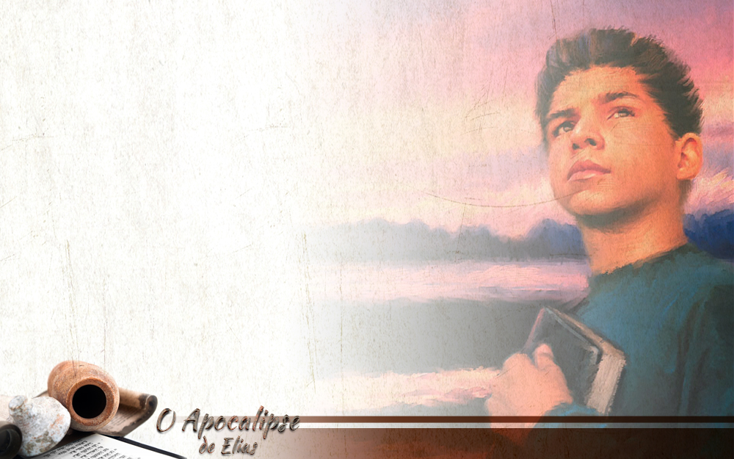
2
Temei a Deus e dai-lhe glória
Dar glórias a Deus tem a ver com o cuidado do nosso corpo como
o templo do Espírito Santo
(1Co 6:19, 20; 10:31).

Slide 18
2
Temei a Deus e dai-lhe glória
Compreendemos então que o mensageiro de Apocalipse 14:6, 7 tem uma mensagem especial relacionada com a guarda dos mandamentos de Deus e com o cuidado do corpo (saúde). Essas características também apontam para a Igreja Adventista do Sétimo Dia.

Slide 19
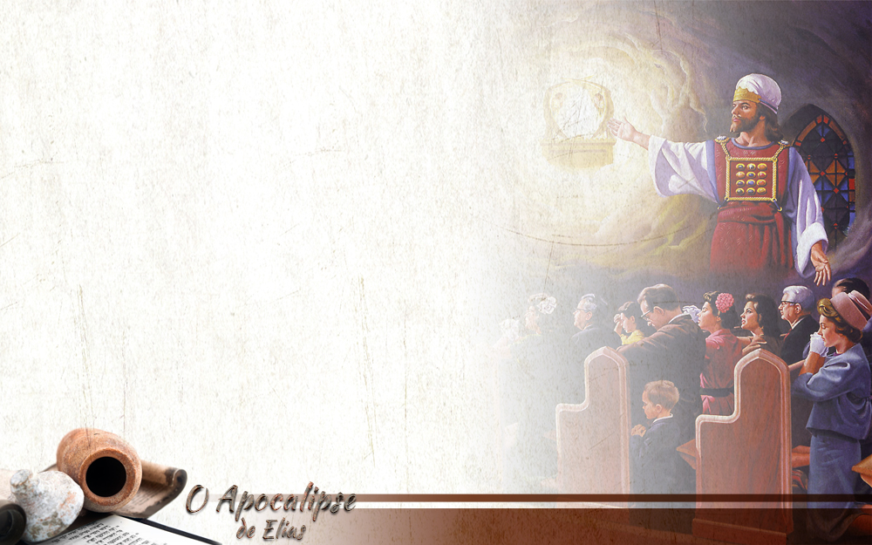
3
Vinda é a hora do seu juízo
Entendemos que a hora do juízo apresentada em Apocalipse 14:7 está intimamente ligada à purificação do santuário de Daniel 8:14. Esses textos apresentam como pano de fundo toda a história do movimento milerita e o grande desapontamento de 22 de outubro de 1844 (Ap 10:10).

Slide 20

4
Adorem aquele que fez
Na Bíblia, encontramos várias vezes as palavras céu, terra e mar aparecendo juntas ou próximas. Quando isso acontece, a Palavra de Deus está nos remetendo ao relato da Criação, e temos uma clara referência ao Deus que fez, ao Deus criador (Sl 146:5, 6; Êx 20:11).

Slide 21
4
Adorem aquele que fez
No relato da Criação, conforme descrito em Gênesis 1 e 2, descobrimos o significado e o porquê de adorar “aquele que fez”.

Slide 22

4
Adorem aquele que fez
Em Gênesis 2:2 e 3, encontramos o seguinte: “E, havendo Deus terminado no dia sétimo a sua obra, que fizera, descansou nesse dia de toda a sua obra que tinha feito. E abençoou Deus o dia sétimo e o santificou; porque nele descansou de toda a obra que, como Criador, fizera”.

Slide 23
4
Adorem aquele que fez
“Lembra-te do dia de sábado, para o santificar. Seis
dias trabalharás e farás toda a tua obra. Mas o sétimo dia é o sábado do SENHOR, teu Deus; não farás nenhum trabalho, nem tu, nem o teu filho, nem a tua filha, nem o teu servo, nem a tua serva, nem o teu animal, nem o forasteiro das tuas portas para dentro porque, em seis dias, fez o SENHOR os céus e a terra, o mar e tudo o que neles há e, ao sétimo dia, descansou; por isso, o SENHOR abençoou o dia de sábado e o santificou”.
Êxodo 20:8-11

Slide 24
4
Adorem aquele que fez
O sábado foi instituído por Deus como uma constante lembrança
da criação. Adorar a Deus no dia de sábado significa reconhecê-Lo
como nosso Deus Criador e Mantenedor.

Slide 25
CONCLUSÃO

Slide 26

Concluímos que o mensageiro de Apocalipse 14:6, 7 tem seu cumprimento
profético com o surgimento da Igreja Adventista do Sétimo
Dia após 22 de outubro de 1844.

Slide 27
O movimento adventista é o único que cumpre todas as características da mensagem proferida pelo anjo.

Slide 28
Tendo em vista o conhecimento da mensagem de hoje, quantos gostariam
de viver e pregar a mensagem do anjo de Apocalipse 14:6 e 7?

